Slide 1
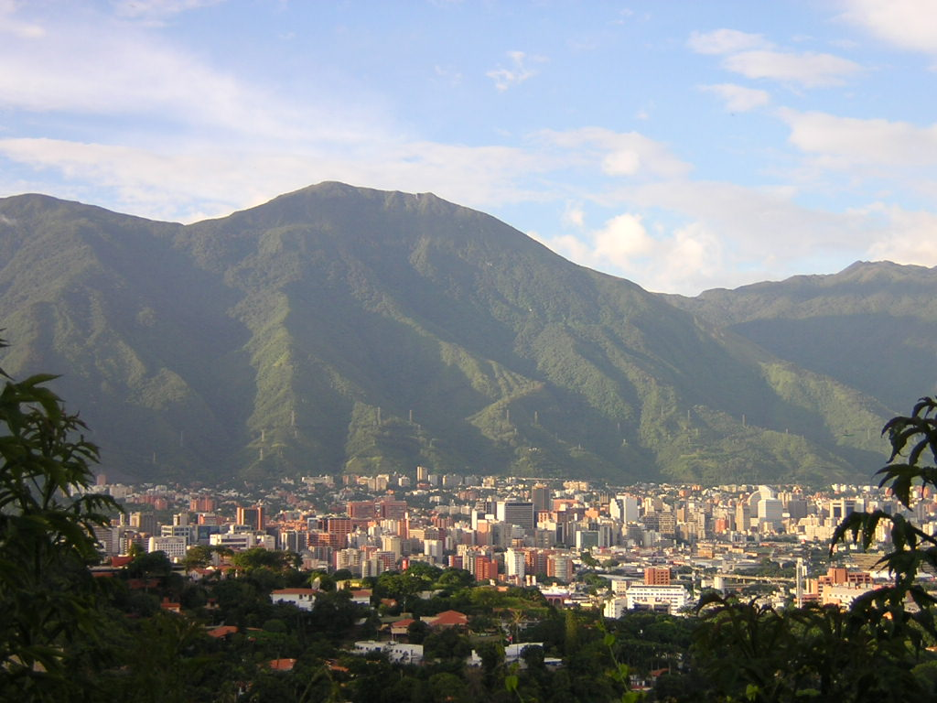
La Cueva de Altamira

Slide 2
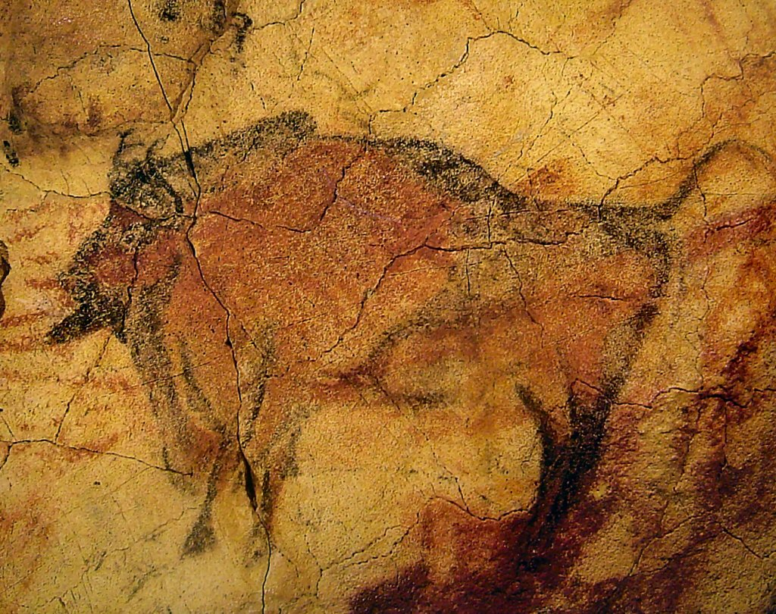
Época
Los científicos creen que los dibujos tienen entre 13,000 a 35,000 años.
También, creen que muchos pueblos contribuyeron a los dibujos por muchos años.
Un arqueólogo descubrió los dibujos en 1879.
Su hija estaba jugando en la cueva cuando los descubrió.

Slide 3
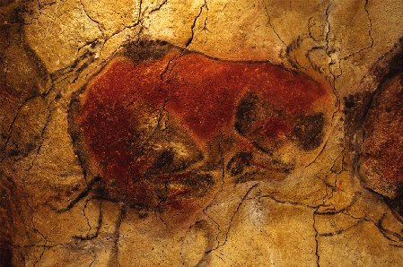
Nadie le creyó al arqueológo hasta el año 1902.
Más dibujos prehistóricos fueron descubiertos en el mundo.
El descubrimeinto de los dibujos en Altamira recibieron la recognición que merecieron.

Slide 4
La cueva fue cerrada al público en 1977 porque dióxido de carbono de los visitantes estaba destruyendo los dibujos.
Reabrieron la cueva en 1982 con restricciones.
Hay una lista de esperar de 3 años para verlos.

Slide 5
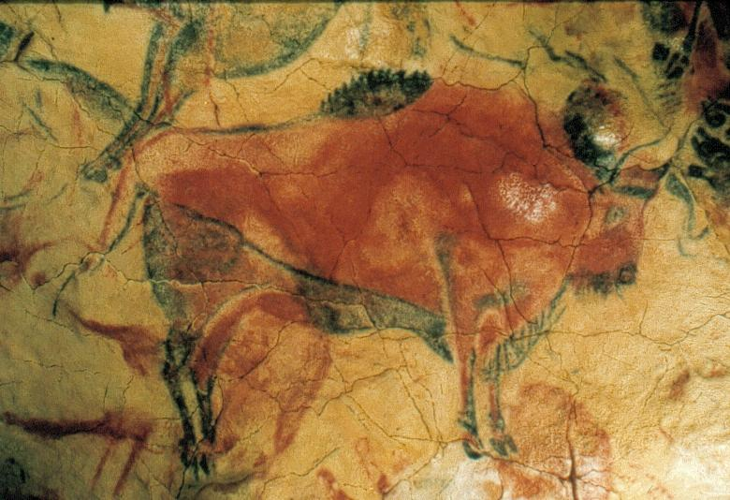

Slide 6
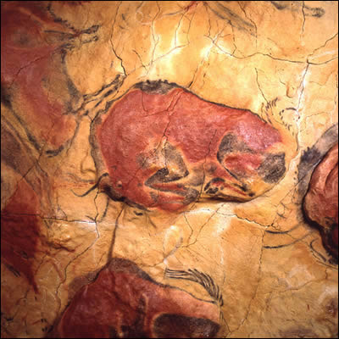

Slide 7
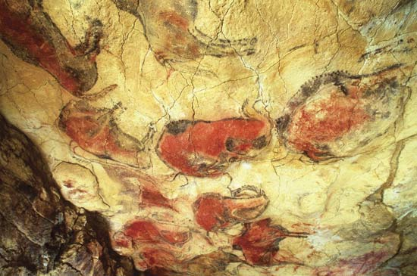

Slide 8
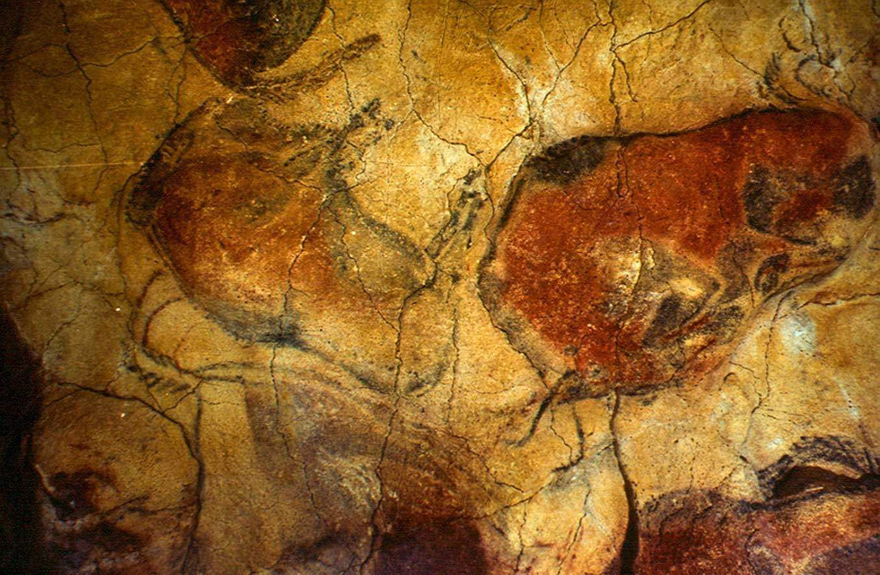

Slide 9
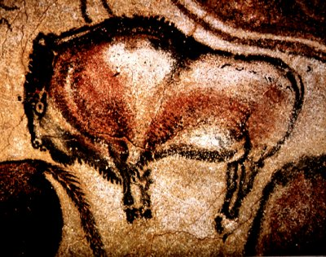

Slide 10
